Slide 1
Исследования радикала HOCO методом матричной изоляции: спектроскопия и механизм образования
Рязанцев С. В.
Фельдман В. И.
Лаборатория Химии Высоких Энергий
Химический факультет
МГУ им. М.В. Ломоносова

Slide 2
BACKGROUND
Тема
кандидатской
диссертации
(предварительная):
Динамика и реакции некоторых радиационно-индуцированных атомов и небольших радикалов в низкотемпературных матрицах благородных газов
Исследование динамики и пространственного распределения атомов водорода в ксеноновой матрице, полученных при радиолизе H₂S или фотодиссоциации слабосвязанных Xe-содержащих молекул (HXeSH, HXeH)
Исследование динамики и реакций радиационно-индуцированных атомов кислорода полученных из различных простых неорганических прекурсоров (H₂O, N₂O, CO₂) в матрицах благородных газов
Изучение радиационно-химических процессов, приводящих к образованию радикала HOCO в различных матрично-изолированных системах. Развитие подходов к изучению реакционной способности данного радикала в условиях матричной изоляции
…to be continued
Ход аспирансткой работы
Ryazantsev S.V. et. al., J. Chem. Phys., 139, 124315 (2013)
Ryazantsev S.V. and Feldman V.I., J. Phys. Chem. A, DOI: 10.1021/jp509313n
Ryazantsev S.V. and Feldman V.I., J. Phys. Chem. A, DOI: 10.1021/jp509313n
Конференция кафедры электрохимии 2015
20-22.01.2015

Slide 3
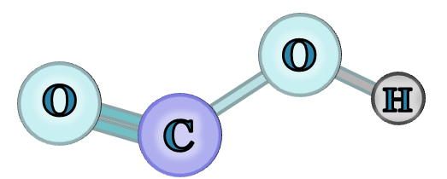
Объект исследования и мотивация
Важнейший интермедиат в процессах горения и атмосферной химии
HO + CO HOCO* H + CO₂
HOCO
Francisco J.S. et. al., Acc. Chem. Res., 43, 1519 (2010)
Потенциальный прекурсор для HXeOCOH
Zhang M. and Sheng L., Phys. Chem. Chem. Phys., 16, 196 (2014)
Конференция кафедры электрохимии 2015
20-22.01.2015

Slide 4
Экспериментальный подход
Метод матричной изоляции с радиационно-химической генерацией и ИК-спектроскопической идентификацией активных частиц
0. Приготовление газовой смеси
2. Облучение образца рентгеновским излучением
3. Контроли-руемые отжиги образца
1. Осаждение образца на охлаждаемую подложку из KBr
Измерение ИК-спектра на каждой стадии
Осаждение при 18-25K;
затем – захолаживание до 7K
Источник:
рентгеновская
трубка с W-анодом
E_{eff.} ~ 25 кэВ
H₂O/CO₂/Xe (Kr, Ar)
HCOOH/Xe
Разбавление 1:1000
Диапазон T:
15 ÷ 45 K
Конференция кафедры электрохимии 2015
20-22.01.2015

Slide 5
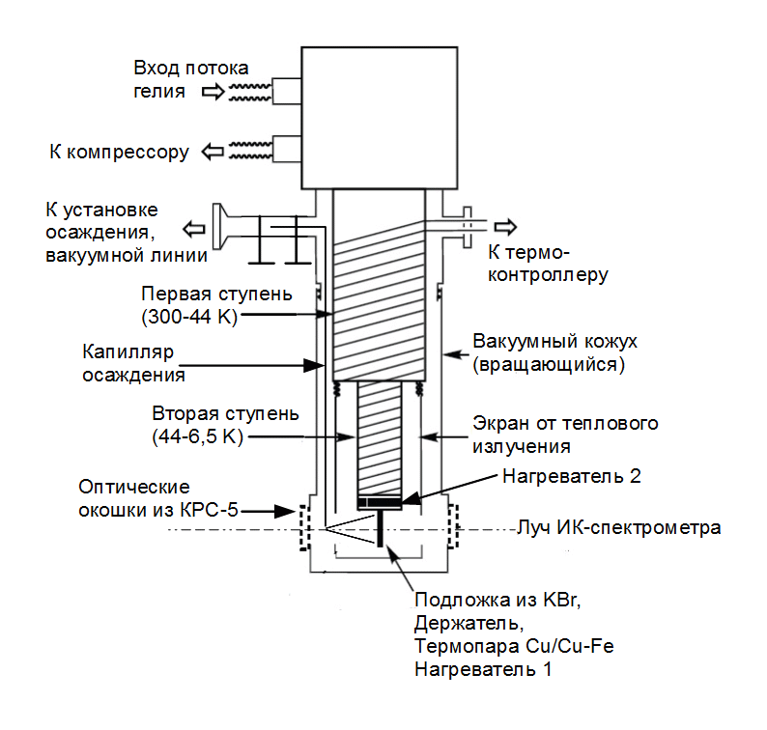
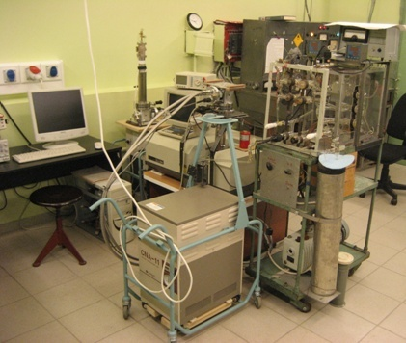
Оборудование
Оригинальный (разработка ЛХВЭ, 2010) гелиевый ИК-криостат замкнутого цикла на основе серийного криокулера SHI RDK-101E
X-rays
Конференция кафедры электрохимии 2015
20-22.01.2015

Slide 6
H₂O/CO₂/Xe: неожиданное наблюдение
???
???
???
H₂O/CO₂/Xe 1:1:1500
Конференция кафедры электрохимии 2015
20-22.01.2015

Slide 7
H₂O/CO₂/Xe: неожиданное наблюдение
HOCO??
HOCO??
HOCO??
H₂O/CO₂/Xe 1:1:1500
Конференция кафедры электрохимии 2015
20-22.01.2015

Slide 8
Эксперименты в других матрицах
 | Колебание Матрица | C=O str | H-O-C bend | C-O str
Литературные данные | CO | 1833 | 1261 | 1077
 | N₂ | 1837,8 | 1241,1 | 1062,8
 | Ne | 1848,0 | 1210,4 | 1050,4
 | Ar | 1843,6 | 1211,2 | 1064,6
Новые данные | Xe | 1834,2 | 1210,0 | 1063,4
 | Kr | 1840,0 | 1211,2 | 1064,9
 | Ar | 1843,6 | 1211,3 | 1064,8
Конференция кафедры электрохимии 2015
20-22.01.2015

Slide 9
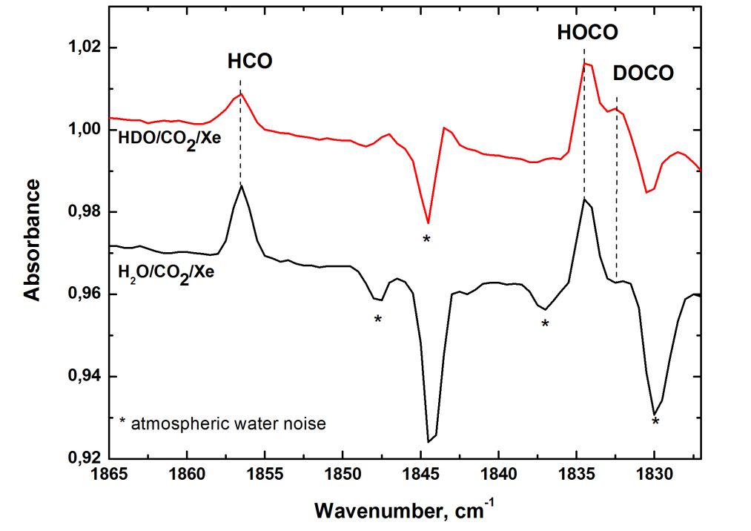
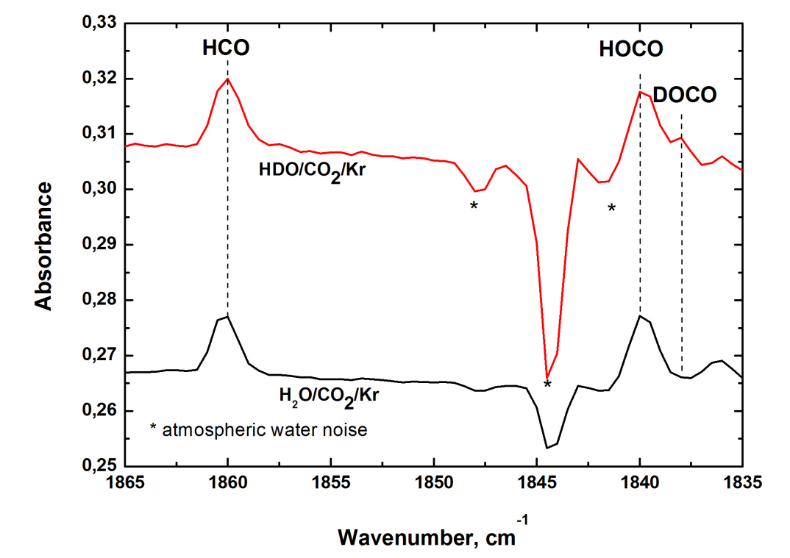
Эксперименты с изотопным замещением
Максимумы полос поглощения и изотопные сдвиги, cм⁻¹
Xe |  |  | Kr |  |  | Ar (лит. данные)
HOCO | DOCO | Сдвиг | HOCO | DOCO | Сдвиг | HOCO | DOCO | Сдвиг
1834,2 | 1832,5 | -1,7 | 1840,0 | 1838,0 | -2,0 | 1843,6 | 1841,7 | -1,9
Конференция кафедры электрохимии 2015
20-22.01.2015

Slide 10
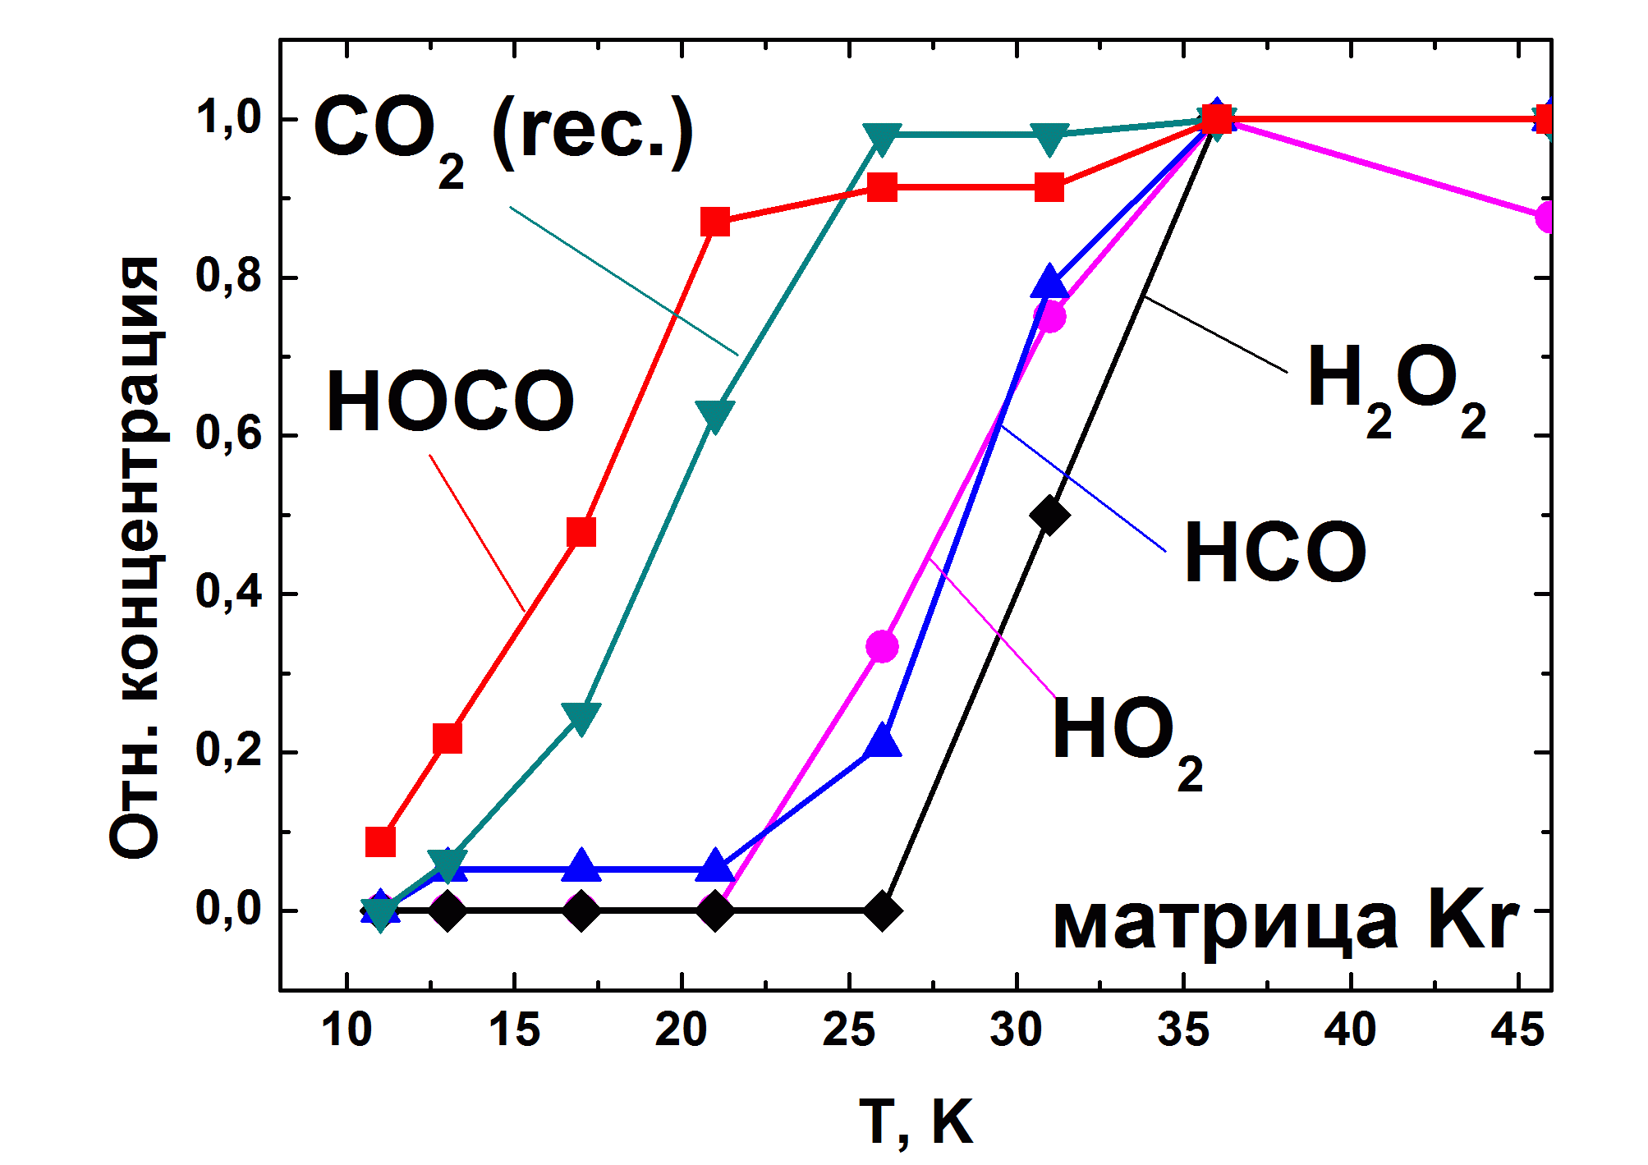
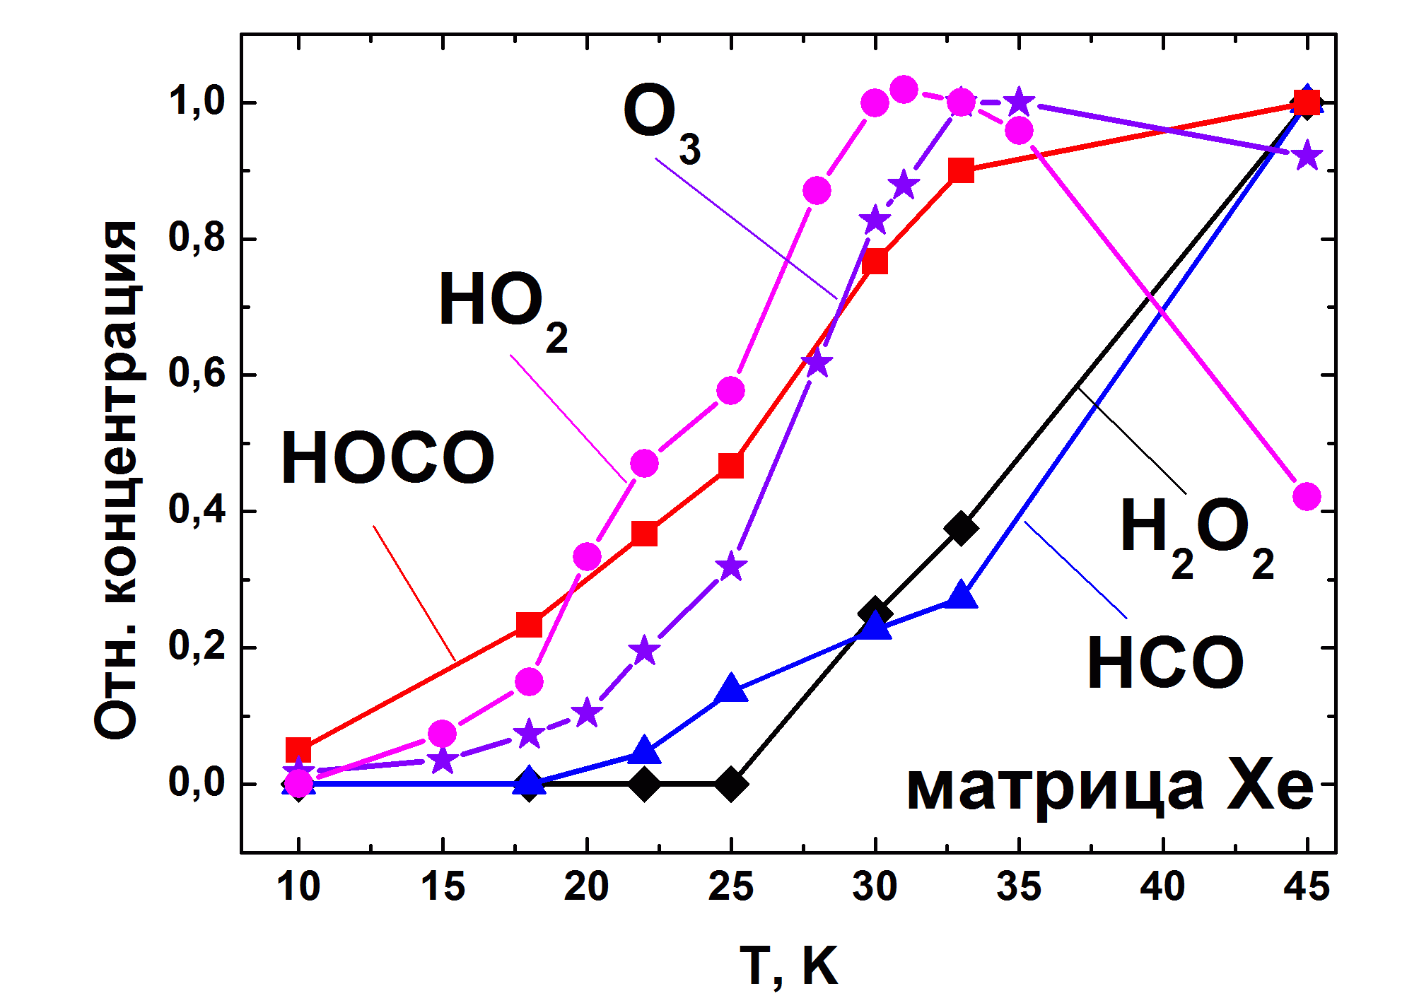
Температурная зависимость выхода
???
X-rays
[CO + •OH]
Заметный выход при сравнительно низких T
HOCO•
=>
«Локальная» реакция
H• + CO₂
Конференция кафедры электрохимии 2015
20-22.01.2015

Slide 11
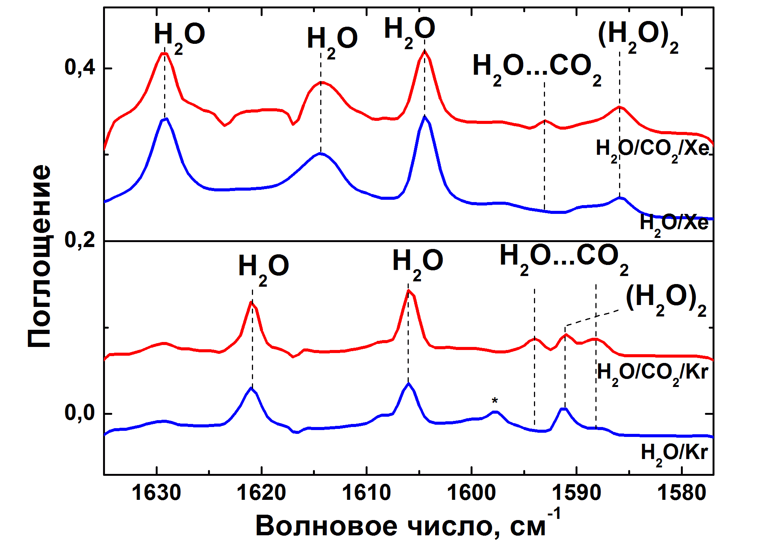
Механизм образования HOCO
Комплекс H₂O…CO₂
ИК-спектроскопические характеристики (максимум поглощения, см⁻¹)
 | v₃ (H₂O) | v₂ (H₂O) | v₂ (CO₂)
Ar | 3732,5 | 1593,0 | 656,0
Kr | 3723,5 | 1594,0 | 655,4 (?)
Xe |  | 1593,2 | 655,1 sh (?)
X-rays
[CO + •OH]
H₂O…CO₂
«Мономерный» образец
Высокое разбавление (1:1:3500)
Воздействие ультразвука
Минимальная T_{осажд.} (7 K)
HOCO•
H• + CO₂
Конференция кафедры электрохимии 2015
20-22.01.2015

Slide 12
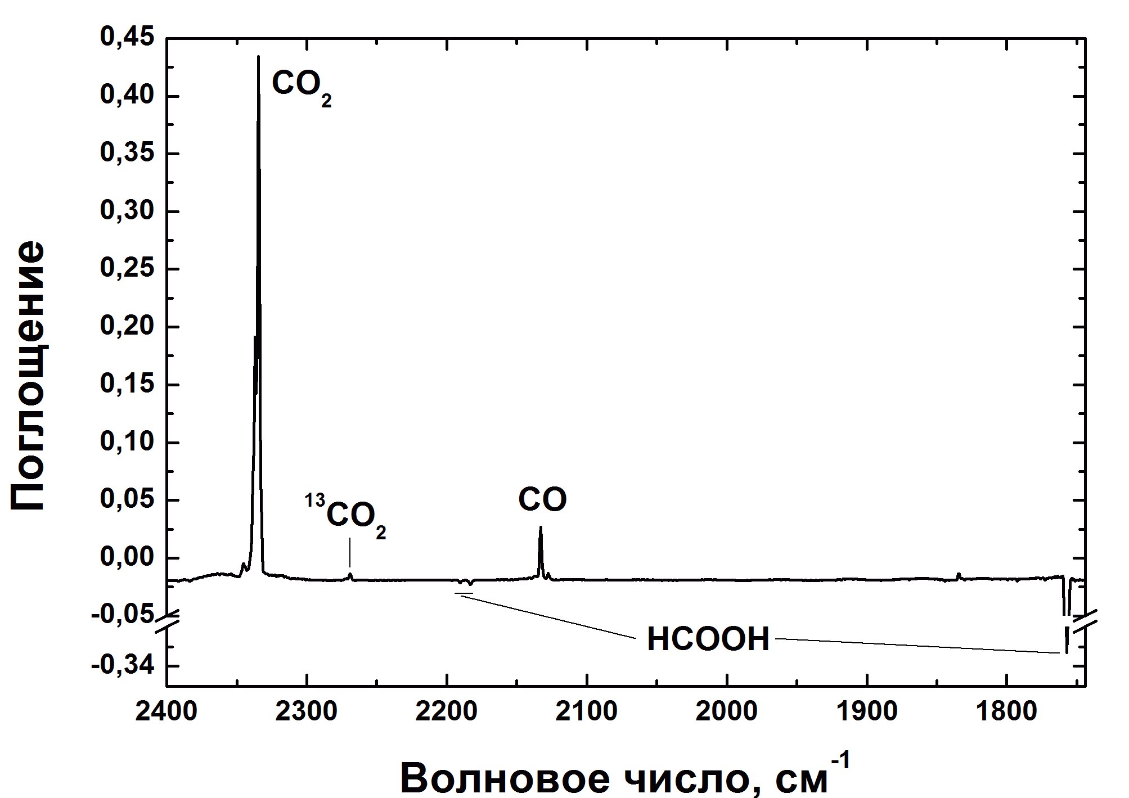
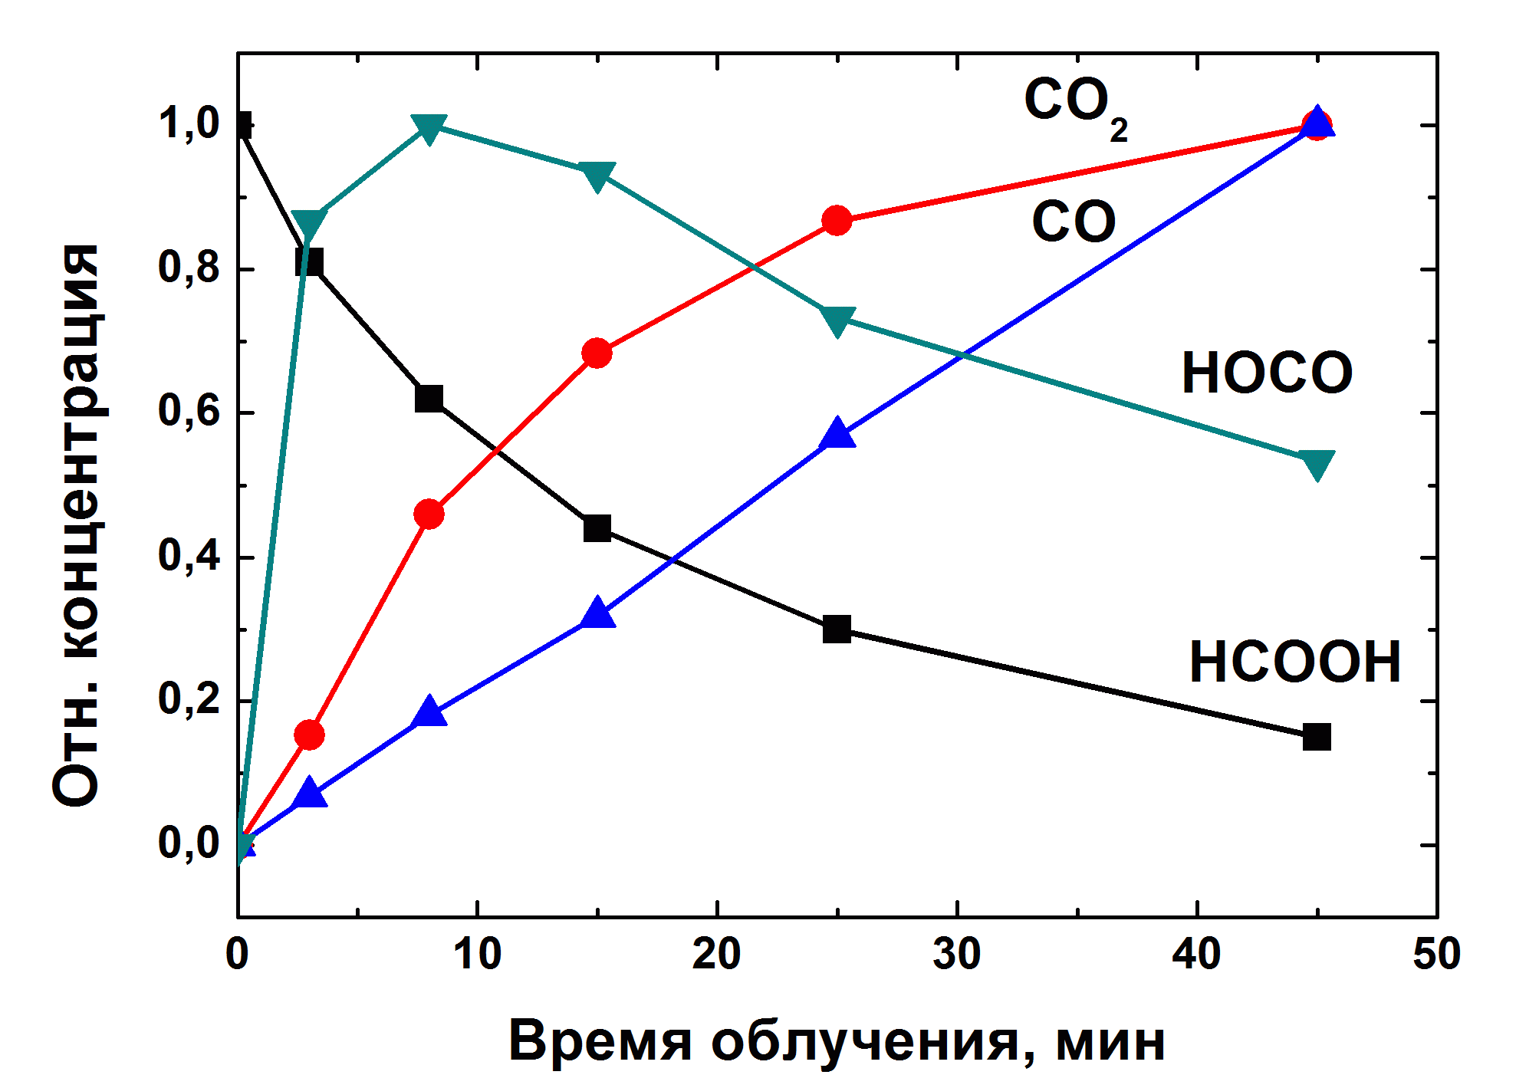
Радиолиз HCOOH в Xe
HCOOH/Xe 1:1000
irr. 30’
HOCO
H₂ + СO₂
СO + O
[HO + СO]
HСOOH
H₂O + СO
T
HOCO
HO + СO
H + HOCO
H + СO₂
Конференция кафедры электрохимии 2015
20-22.01.2015

Slide 13
ЗАКЛЮЧЕНИЕ
HOCO радикал был впервые получен и спектроскопически охарактеризован в твёрдых матрицах криптона и ксенона
Установлен механизм образования HOCO радикала в облучённых системах H₂O/CO₂/благородный газ, основанный на радиационно-химической эволюции слабосвязанных комплексов H₂O...CO₂
При изучении радиолиза HCOOH в матрице ксенона обнаружено, что основными каналами разложения (как и в случае фотолиза) являются реакции с образованием CO₂ и CO
Продемонстрировано прямое образование HOCO радикала на начальных стадиях радиолиза HCOOH в матрице ксенона
Конференция кафедры электрохимии 2015
20-22.01.2015

Slide 14
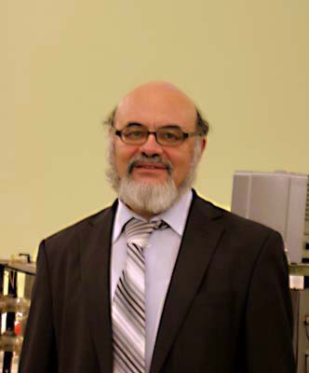
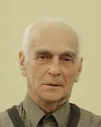
Спасибо за внимание!
Благодарности
вед. инж.
Тюльпина И.В.
д.х.н., в.н.с.
Сухов Ф.Ф.
д.х.н., проф.
Фельдман В.И.
Работа выполнялась при поддержке Российского Научного Фонда (грант # 14-13-01266)
Конференция кафедры электрохимии 2015
20-22.01.2015

